Slide 1


Слайд 1
ВАША КОФЕЙНЯ
ВОЗМОЖНОСТЬ ДЛЯ ИНВЕСТИЦИЙ

Slide 2


Слайд 2
НАША ГЛАВНАЯ ИДЕЯ
Миссия Вашей кофейни — стать признанным лидером своего целевого рынка, предоставляя незабываемую атмосферу и выдающийся выбор премиальных кофейных напитков .

Slide 3
Слайд 3
ОБЗОР ОТРАСЛИ
1413
4 сети
2500
49
97,6%
Кофеень в Москве
В топ-15 заведений
Средний max чек прибыли
Средний min чек прибыли
Кофе заказывают в кофейнях
УСПЕХ
Ваша кофейня

Slide 4
Слайд 4
РЫНОК
Топ кофеень Москвы
65
119
71
42
6
Cofix
Шоколадница
One price coffee
Кофепорт
Кафе
ЗАВЕДЕНИЯ | РЕЙТИНГ | ГОД1 | ГОД2 | ГОД3
Cofix | 5.0 | 15 000 ₽ | 15 300 ₽ | 15 606 ₽
Шоколадница | 5.0 | 25 000 ₽ | 26 250 ₽ | 27 563 ₽
One price coffee | 5.0 | 20 000 ₽ | 21000 ₽ | 22 050 ₽
Кофепорт | 5.0 | 5 000 ₽ | 5 050 ₽ | 5 101 ₽
Кафе | 5.0 | 5 000 ₽ | 5 050 ₽ | 5 101 ₽
ИТОГО | 2,8 % | 70 000 ₽ | 72 650 ₽ | 75 420 ₽
Ваша кофейня

Slide 5


Слайд 5
НАШИ ПРЕМИУМ-ПРЕДЛОЖЕНИЯ
Кофе в мешках для гурманов
Кофейные напитки "Делюкс"
Вкусна местная еда

Slide 6

Слайд 6
НАШИ ПРЕМИУМ-ПРЕДЛОЖЕНИЯ
Кофе в мешках для гурманов
Кофейные напитки "Делюкс"
Вкусна местная еда

Slide 7
Слайд 7
МОДЕЛЬ ДОХОДОВ
Кофе в мешках
Кофейные напитки
Местная еда
От 35 до 40 разновидностей
Разные вкусы, крепость и регионы
Специализированные запасы кофе
Цена за кг
От 4,00 до 40,00 рублей за кг
В среднем 15,00 рублей за кг Покупатели выбирают молотый кофе или нет
Разнообразные кофейные напитки
Три разных размера чашки
Цена от 2,50 рублей за маленькую чашку до 5,75 рублей за большой латте.
Постоянный и надежный источник дохода
Предсказуемая и высокая прибыль
Прямая продажа продуктов питания
Локальный поставщик
Надежный и узнаваемый продавец и/или повар.
Включает бутерброды, рогалики, буррито, выпечку и печенье.
Ваша кофейня

Slide 8
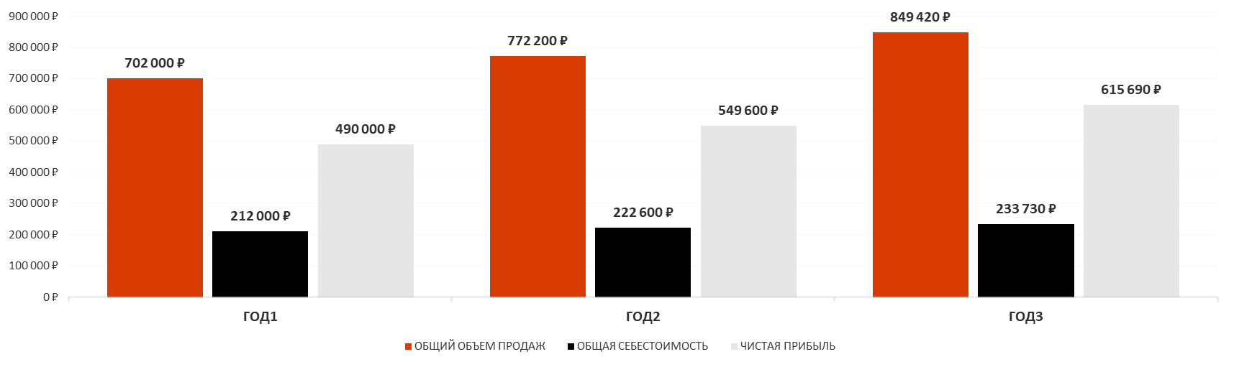
Слайд 8
ПРОГНОЗ ПРОДАЖ
СВОДКА ПО ПРОДАЖАМ ЗА 3 ГОДА | ГОД1 | ГОД2 | ГОД3
ОБЩИЙ ОБЪЕМ ПРОДАЖ | 702 000 ₽ | 772 200 ₽ | 849 420 ₽
ОБЩАЯ СЕБЕСТОИМОСТЬ | 212 000 ₽ | 222 600 ₽ | 233 730 ₽
ЧИСТАЯ ПРИБЫЛЬ | 490 000 ₽ | 549 600 ₽ | 615 690 ₽
ГОДОВАЯ СУММА ПРОДАЖ И ВАЛОВАЯ ПРИБЫЛЬ
Ваша кофейня

Slide 9
Слайд 9
КЛЮЧЕВЫЕ ЦЕЛИ ВРЕМЕННОЙ ШКАЛЫ
Бизнес-план / маркетинговый план
Получение финансирования
Создание
Официальное открытие
Более 700 клиентов в день
01.02.18
12.05.18
20.08.18
28.11.18
Ваша кофейня

Slide 10

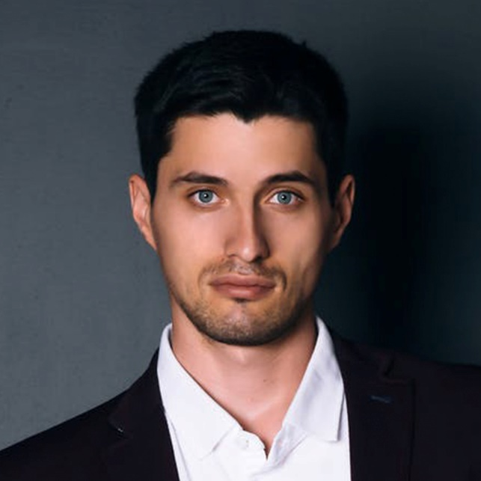
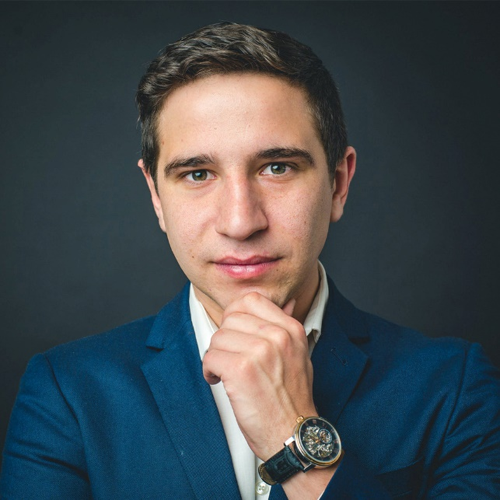
Слайд 10
КОМАНДА
РУКОВОДИТЕЛЬ
ВЛАДЕЛЕЦ
КЛЮЧЕВОЙ СОТРУДНИК
Имя и фамилия
Имя и фамилия
Имя и фамилия

Slide 11
Слайд 11
ПОКАЗАТЕЛИ БИЗНЕСА
ФИНАНСОВЫЕ ПОКАЗАТЕЛИ | ГОД1 | ГОД2 | ГОД3
НОРМА ПРИБЫЛИ | 12,07 % | 14,95 % | 17,66 %
АКТИВЫ К ОБЯЗАТЕЛЬСТВАМ | 2,83 | 4,24 | 7,44
КАПИТАЛ К ОБЯЗАТЕЛЬСТВАМ | 1,83 | 3,24 | 6,44
АКТИВЫ К КАПИТАЛУ | 1,55 | 1,31 | 1,16
ПОКАЗАТЕЛИ ЛИКВИДНОСТИ | ГОД1 | ГОД2 | ГОД3
КОЭФФИЦИЕНТ СТРОГОЙ ЛИКВИДНОСТИ | 2,34 | 3,66 | 6,67
НАЛИЧНОСТЬ К АКТИВАМ | 0,83 | 0,86 | 0,90
ПОКАЗАТЕЛИ УСПЕШНОСТИ

Slide 12
Слайд 12
ОСНОВНЫЕ КОНКУРЕНТЫ
Starbucks — 1,6 км
В 1982 г. была запущена специализированная сеть кафе в Америке. 99% принадлежат компании. Доходы в 2002 году превысили 6 миллиардов долларов США. Средняя валовая прибыль магазина составляет 805 000 долларов США. Теперь в 30 странах. В 2002 г. продажи в одном магазине увеличились на 10%.
Caribou Coffee — 3,2 км
Вторая по величине сеть, которая принадлежит компании. Основана в 1992 г. в Миннеаполисе.
Tully’s — 120 метров
Третья по величине сеть, которая принадлежит компании. Еще одна компания из Сиэтла. Единственная сеть кофеен, которая не демонстрирует значительного роста каждый год; business.com утверждает, что проблема в плохом управлении. Новое руководство, кажется, ведет к переменам.

Slide 13

Слайд 15
СПАСИБО!
НАШИ КОНТАКТЫ:
Имя и фамилия
вашапочта@email.com
123 123 1234

